Slide 1
اثر نابرابری سرمایه انسانی در زنان و مردان در رشد اقتصادی
بسم الله الرحمن الرحیم
استاد مربوطه : دکتر مستولی زاده
گردآورندگان : زکیه موذنی ،ساجده حاجی داودلی،فاطمه جوادی نژاد

Slide 2
مقدمه
کمی:رشد اقتصادی تعداد نیروی کار و سرمایه فیزیکی
عوامل موثر بر رشد اقتصادی
کیفی:کیفیت عوامل تولید
دانش نهادینه شده در نیروی کار را سرمایه انسانی گویند که این خود از طریق عواملی چون آموزش
و تجربه به دست می آیند و از دانش نهادینه شده درماشین و سرمایه نیز بهعنوان فناوري یاد میکنند .
در ادبیات امروزي اقتصاد از تأثیر سرمایه انسانی بررشد اقتصادي بهعنوان اثر کلان و از تأثیر آن بر
درآمد فردي و توزیع درآمد بهعنوان اثر خرد سرمایه نسانی یاد میشود
حضور گسترده زنان پیامد های مهمی همچون افزایش سطح درآمد خانواده کاهش بار سرپرستی مردان
در خانواده و کاهش فشار اقتصادی بر آنان بالا رفتن عرضه نیرو کار از سوی زنان و به تبع آن کاهش
هزینه های تولید و خدمات در کل جامعه در پی داشته و رشد و توسعه اقتصادی را موجب شده .
امروزه با توسعه اقتصادی و مکانیزه شدن تولید ،قدرت فیزیکی و جسمانی در بسیاری از کارها دیگر عامل
تعیین کننده نیست.
از دیدگاه مدرن و در اقتصاد های نوین ،این جنسیت نیست که تعیین کننده شایسته سالاری مرد و زن است
بلکه مشارکت هر فرد –بدون عامل جنسیت-ملاک قرار میگیرد.

Slide 3
تبعیض جنسیتی
تفاوت ها و تمایز های جسمانی واقعیتی تردید ناپذیر است زیرا هم عینیت خارجی دو جنس زن و مرد و هم بررسی های علمی آن را اثبات می کند
زنان و مردان در توانمندی های هوشی و روانی تفاوت معنا داری ندارند
تفاوت جسمانی تبعیض به شمار نمیرود
استفاده بیشتر از نیروی کار مردان در کارهایی که به توانایی جسمی بیشتری نیاز است تبعیض علیه زنان و بازدارنده رشد نیست

Slide 4
ابعاد مختلف تبعیض جنسیتی
1. تبعیض جنسیتی در آموزش
زنان و مردان به طور یکسان به امکانات آموزشی دسترسی ندارد.
باعث کاهش متوسط سرمایه انسانی در جامعه می شود و به عملکرداقتصاد صرفه وارد می کند.
حذف دختران پرتوان و جذب پسران کم توان ،به صورت جایگزین،موجب گهش میزان بازدهی آموزش می شود.
1)تبعیض در شانس دسترسی دختران و پسران به تحصیلات موجب می شودکه میزان بازدهی آموزش دختران از پسران بیشتر باشد و جامعه از سرمایه گذاری در یک دارایی با بازدهی بیشتر خودداری کند که در نهایت کاهش سرمایه انسانی و در نتیجه کاهش رشد را به دنبال دارد
دو بعد اثر گذاری میزان تحصیلات زنان
2)تحصیلات بیشتر برای زنان باعث کاهش میزان باروری ،کاهش مرگ و میر کودکان و افزایش سطح آموزش نسل بعد خواهد شد

Slide 5
2.تبعیض جنسیتی در استخدام
وجود شانس نابرابر در یافتن شغل و استخدام برای زنان و مردان
ضررهای این تبعیض برای رشد اقتصادی:
اول،ایجاد محدودیت در استفاده از استعداد های خدادادی زنان
تاثیر چانه زنی بر اقتصاد ایران:
1.افزایش میزان پس انداز
2.افزایش سرمایه گذاری های بهره ور
3.بهبود میزان استفاده از کارت های اعتباری
4.بازپرداخت دیون
...
دوم،افزایش میزان باروری
سوم،تمایل کمتر به فساد اداری و کارگماری نزدیکان در زنان
چهارم،دارا بودن کارو درآمد در بیرون ازخانه عامل افزایش قدرت چانه زنی زنان در خانواده است

Slide 6
3.تبعیض جنسیتی در دستمزد
دریافت دستمزدهای نابرابر در مشاغل یکسان برای زنان و مردان
مسئله دستمزد فی نفسه در تعیین میزان رفاه افراد اهمیت اساسی دارد
در دامنه بی شماری از تصمیمات افراد درباره مسائلی همچون مشارکت در نیروی کار ،ازدواج و میزان باروری موثر است و در توان چانه زنی افراد در خانواده نیز تاثیر دارد.
آثار منفی افزایش اختلاف دستمزدهای دریافتی زنان و مردان:
کاهش اشتغال زنان و افزایش میزان باروری
کاهش پتانسیل نیروی کارو کاهش بهره وری

Slide 7
بررسی رابطه بین توسعه اقتصادی و نابرابری جنسیتی در استان های ایران
بین توسعه اقتصادی و نابرابری جنسیتی رابطه Uمعکوس وجود دارد.
در مراحل اولیه توسعه ،نابرابری جنسیتی افزایش می یابد ،این افزایش تا رسیدن به نقطه ی برگشت منحنی ادامه دارد .پس از برگشت منحنی ،در مراحل بعدی توسعه نابرابری جنسیتی کاهش مییابد.
شاخص نابرابری جنسیتی بین صفر (برابری کامل)ویک(نابرابری کامل)قرار میگیرد.

Slide 8
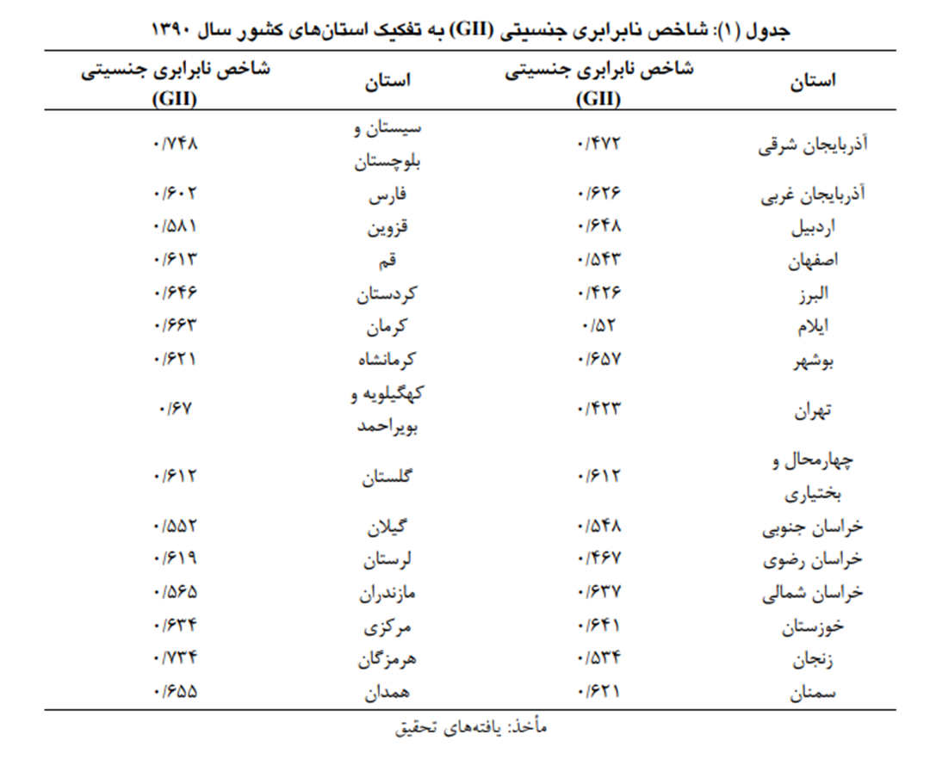

Slide 9
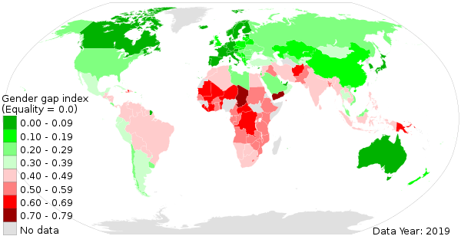
نابرابری جنسیتی در جهان

Slide 10
10 کشور پایین
10 کشور برتر
رتبه GII | کشور | ارزشGII
۱۵۳ | ساحل عاج | ۰٫۶۳۸
۱۵۴ | نیجر | ۰٫۶۴۲
۱۵۵ | سیرالئون | ۰٫۶۴۴
۱۵۶ | لیبریا | ۰٫۶۵۰
۱۵۷ | افغانستان | ۰٫۶۵۵
۱۵۸ | مالی | ۰٫۶۷۱
۱۵۹ | جمهوری آفریقای مرکزی | ۰٫۶۸۰
۱۶۰ | چاد | ۰٫۷۱۰
۱۶۱ | پاپوآ گینه نو | ۰٫۷۲۵
۱۶۲ | یمن | ۰٫۷۹۵
رتبه GII | کشور | ارزشGII
۱ | سوئیس | ۰٫۰۲۵
۲ | دانمارک | ۰٫۰۳۸
۳ | سوئد | ۰٫۰۳۹
۴ | هلند | ۰٫۰۴۳
۴ | بلژیک | ۰٫۰۴۳
۶ | نروژ | ۰٫۰۴۵
۷ | فنلاند | ۰٫۰۴۷
۸ | فرانسه | ۰٫۰۴۹
۹ | ایسلند | ۰٫۰۵۸
۱۰ | اسلوونی | ۰٫۰۶۳
رتبه GII | کشور | ارزشGII
۱۱۳ | ایران | ۰٫۴۵۹

Slide 11
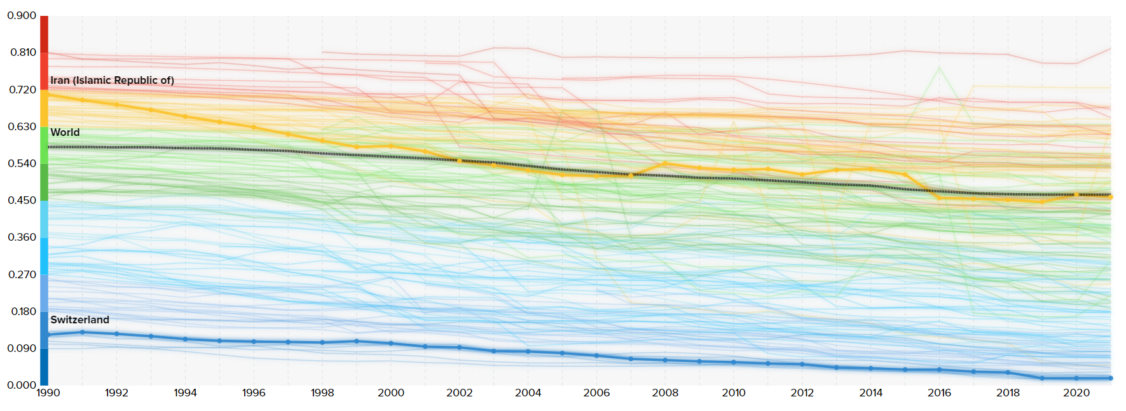
مقایسه نابرابری جنسیتی ایران و کشور رتبه اول جهان

Slide 12
پیشنهاد ها
توجه به کاهش نابرابری سرمایه انسانی در کشور از طریق ایجاد فرصت های برابر برای همگان به ویژه در ایجاد فرصت های آزمایشی
توجه ویژه به کاهش نابرابری سرمایه انسانی در زنان چرا که کاهش نابرابری سرمایه انسانی در زنان اثر بیشتری در مقایسه با مردان در متغیرهای اجتماعی و سیاسی دارد
توجه به نرخ مشارکت زنان در بازار کار
ایجاد شرایطی برای زنان که بتواند از فرصت های آموزشی بیشتری بهره مند شوند

Slide 13
منابع
مقاله اثر نابرابری سرمایه انسانی در زنان و مردان بر رشد اقتصادی به تفکیک مناطق مختلف جهان/ نوشته محمد جواد صالحی – جعفر عبادی – گشتاسب مظفری
مقاله بررسی رابطه بین توسعه اقتصادی و نابرابری جنسیتی در استان های ایران / نوشته سید محمد جواد رزمی و شراره کاوسی
مقاله آیا تبعیض جنسیتی عامل بازدارنده رشد اقتصادی کشورهاست؟ / نوشته تیمور رحمانی – سپیده کاوه
https://hdr.undp.org/data-center/thematic-composite-indices/gender-inequality-index#/indicies/GII
https://fa.wikipedia.org/wiki/%D8%B4%D8%A7%D8%AE%D8%B5_%D9%86%D8%A7%D8%A8%D8%B1%D8%A7%D8%A8%D8%B1%DB%8C_%D8%AC%D9%86%D8%B3%DB%8C%D8%AA%DB%8C

